Slide 1
Ekonomi
Hafta #8

Slide 2
Makroekonomi

Slide 3
Hafta #8 Konu Başlıkları
GSYH'nin Bileşenleri ve Denklemi*
Nominal vs. Reel GSYH*
Reel GSYH Denklemi*
"*" En önemli konu başlıklarını belirtir.
Mateer ve Coppock: Bölüm #19
Önemli Not: Fiyat için "F", "P" ve "Price"; Miktar (Çıktı) için "M", "Q" ve "Quantity"; Talep için "T", "D" ve "Demand"; Arz için "A", "S" ve "Supply"; Denge için "E" ve "Equilibrium"; Kısa-Dönem için "KD" , "SR" ve "Short-Run"; Uzun-Dönem için "UD", "LR" ve "Long-Run" eş anlamlı olarak kullanılmıştır.

Slide 4
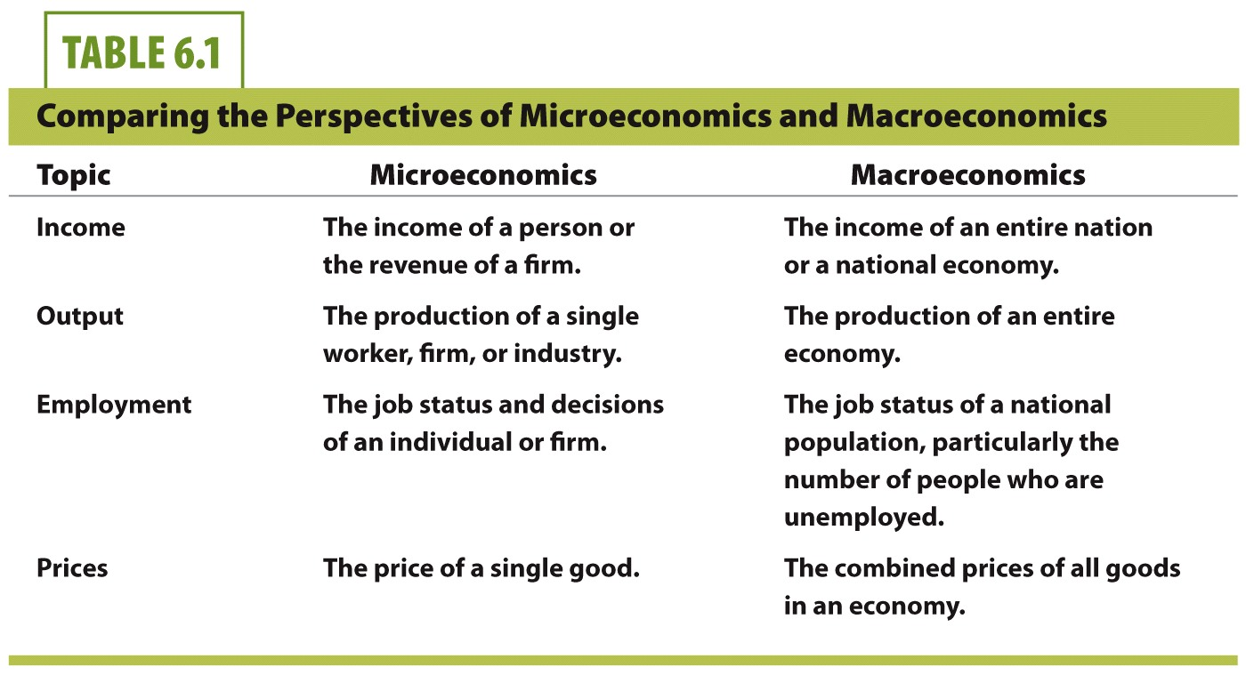
Mikroekonomi ve Makroekonomi Perspektiflerinin Karşılaştırılması
Konu
Mikroekonomi
Makroekonomi
Gelir
Bireyin geliri ya da firmanın hasılatı.
Bütün bir ulusun geliri.
Çıktı
Bir işçinin, firmanın ya da sektörün üretimi.
Bütün bir ulusun üretimi.
İstihdam
Bireyin ya da firmanın iş durumu ve kararı.
Bir ulusun iş durumu, özellikle işsiz olan kişiler.
Fiyat
Tek bir ürünün fiyatı.
Ekonomideki tüm ürünlerin fiyatı.

Slide 5
Yanlış Anlama
Yanlış anlama: Bütün bir ekonominin performansını ölçmenin güvenilir bir yolu yoktur.
Ekonomistler ekonomimizin iyi/kötü olduğu ya da iyiye/kötüye gittiği konusunda kararsızlardır.
Fakat, ekonominin makroekonomik performansı ölçen güvenilir ve objektif bir ölçüt vardır.
Bu ölçüt Gayri Safi Yurtiçi Hasıla'dır (GSYH).
GSYH (Gross Domestic Product: GDP)

Slide 6
GSYH'yi Tanımlama
Gayri Safi Yurtiçi Hasıla
Belirli bir zamanda bir ülkenin sınırları içinde üretilen tüm nihai mal ve hizmetlerin piyasa değeridir.
Ekonominin barometresi olarak işlev görür.
Tüm ekonomik aktivitelerden elde edilen çıktı toplamıdır.
Çıktı (Harcama) gelir olur.
Çıktı (Harcama)= GSYH = Gelir

Slide 7
Üretim Gelire Eşittir
Çıktı (Harcama) ve gelir esasında aynı şeyi ifade eder.
Büyük miktarda yüksek-değerli ürün üreten uluslar daha zengindir.
Yüksek-değerli ürün üretmeyen ülkeler göreceli olarak daha fakirdir.
Fikir: ürettiğin ürün satılır ve sattığın üründen gelir elde edersin.

Slide 8
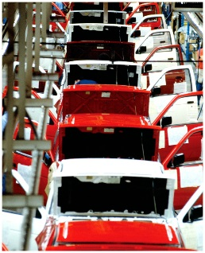
GSYH Ölçümünün Detaylı İncelenmesi
GSYH neden "piyasa değeri" ile ölçüm yapar?
Sadece üretilen ürün sayısını sayamayız.
Örneğin 2010 yılına bakalım.
ABD 12 milyar balya mısır üretmiş.
ABD 8 milyon adet araba üretmiş.
Sadece üretilen birim sayısına bakılınca mısır arabaya kıyasla GSYH hesaplamasında daha önemli görünür.

Slide 9
GSYH Ölçümünün Detaylı İncelenmesi
 | Miktar | x | Fiyat | = | Piyasa Değeri
Mısır | 12 milyar balya | x | $5 | = | $60 milyar
Araba | 8 milyon araba | x | $30,000 | = | $240 milyar
 |  |  |  |  | $300 milyar

Slide 10
GSYH Ölçümünün Detaylı İncelenmesi
GSYH neden hem mal hem de hizmetleri hesaba katar?
Mallar
Elle tutulur
Yiyecek, giyecek, araba, ev
Hizmetler
Elle tutulamayan
Sağlık hizmetleri, eğlence, danışmanlık, seyahat, bankacılık
Son 50 yılda sektörlerimizin ve ekonomimizin kompozisyonu büyük oranda değişmiştir.

Slide 11
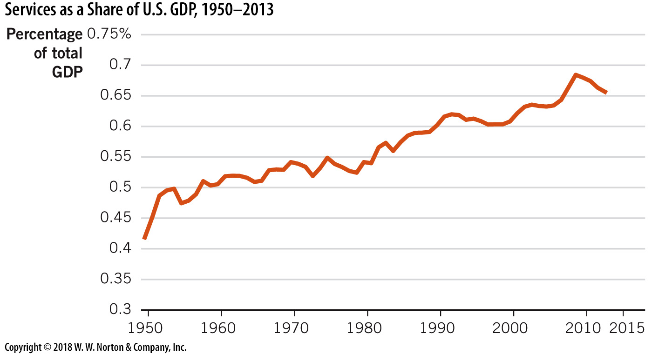
Hizmetlerin GSYH İçindeki Payı, ABD
Hizmetlerin GSYH İçindeki Payı, ABD, 1950-2013
Toplam GSYH Yüzdesi

Slide 12

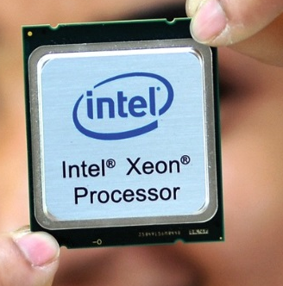
Ara Mal vs. Nihai Mal
Nihai Mallar
Son kullanıcıya veya tüketiciye satılan ürünlerdir.
Doğru bir GSYH tahmini yapmak için ve iki kere sayımı önlemek için
Nihai mallar GSYH içine katılır.
Ara mallar GSYH içine katılmaz.

Slide 13
Telefon Üretiminde Ara Adımlar
Adımlar | Adımdaki Katma Değer | Bitirilen Adımın Fiyatı
1. Kasa ve klavye | $ 5 | $ 5
2. Hardware | 10 | 15
3. İşletim Sistemi | 15 | 30
4. Wireless Sistemi | 49 | 79
5. Perakende Satış | 120 | 199
Toplam | $199 | $398

Slide 14
GSYH Ölçümünün Detaylı İncelenmesi
GSYH tanımı neden "üretilen" kelimesini içerir?
İki kere sayma ile ilgisi vardır.
Daha önceki yıllarda üretilen malların yeniden sayılmasını istemeyiz.
Örnek:
Yeniden satılan kullanılmış araba sayılmaz.
Satılan bono ve hisseler sayılmaz, hizmet için ödenen ücretler hariç.

Slide 15
GSYH'de Dahil Olan/ Dahil Olmayan
2013 yılında Sakarya'da Japonya menşeli Toyota fabrikasında üretilen arabalar ➔
Bunlar Türkiye'nin mi Japonya'nın mı 2013 GSYH'sine dahil edilir?
Aşağıdakiler GSYH'nin hesabına dahil değildir.
Ara malların satışı
Kullanılmış ürünlerin satışı
Tamamen finansal işlemler
Piyasa-dışı aktiviteler
İthal edilen mal ve hizmetler
Var olan varlıkların değerindeki artış
Yeraltı ekonomisi

Slide 16
GSYH'ye Farklı Harcama Türlerinden Bakış
Bureau of Economic Analysis (BEA), GSYH (GDP) datasını toplayan ABD hükümet ajansıdır. Türkiye'de bu işi yapan kurum Türkiye İstatistik Kurumu'dur (TUİK).
GDP(GSYH) = C + I + G + NX
Net İhracat
(Net Exports)
Tüketim
(Consumption)
Hükümet Harcamaları)
(Government Purchases)
Yatırım
(Investment)

Slide 17
2010 GSYH Bileşenleri, Milyar Dolar
Tüketim (C) |  | $10,245.5 | 71%
Dayanıklı Mallar | $1,085.5
Dayanıksız Mallar | 2,301.5
Hizmetler | 6,858.5
Yatırım (I) |  | 1,795.1 | 12%
İş-Yeri Sabit Yatırım | 1,728.2
Ev İnşası | 338.1
İş-Yeri Envanterindeki Değişim | 66.9
Hükümet Harcamaları (G) |  | 3,002.8 | 21%
Merkezi Hükümet | 1,222.8
İl ve Yerel | 1,780.0
Net İhracat (NX) |  | -516.9 | -4%
İhracat | 1,839.8
İthalat | 2,356.7
Toplam GSYH |  | $14,526.5 | 100%

Slide 18


Tüketim
Tüketim (Consumption: C)
Hane halkları tarafından tüketilen nihai mal ve hizmetlerdir, yeni ev hariç. Genellikle, tüketim GSYH'nin en büyük bileşenidir.
Dayanıklı Mallar
Uzun dönem için tüketilen ürünler
Araba, beyaz eşya
Döngüsel dalgalanmalara tabidirler
Dayanıksız Mallar
Kısa süre içerisinde tüketilen ve bozulabilen mallar.

Slide 19
Yatırım
Yatırım (Investment: I)
Gelecekteki ürünleri üretmek için kullanılan araç-gereç, fabrika ve teçhizatlar için yapılan özel harcamadır.
Ayrıca firmalar tarafından envanter artışı için yapılan satın alımlar da buna dahildir.
Envanter, firmaların gelecekte üreteceği mallar için kullandıkları stok malları ifade eder. Daha fazla üretmek için envanterdeki bir artış gelecek için yapılan bir yatırım olarak değerlendirilir.
Tüketiciler tarafından yapılan yeni ev alımı yatırım olarak değerlendirilir.
Hisse senetleri ve bonoya yapılan yatırım, bizim ifade etmeye çalıştığımız "yatırım" DEĞİLDİR.

Slide 20

Hükümet Harcamaları
Hükümet Harcamaları (Government Purchases: G)
Hükümet çalışanlarının maaşları
İnşa edilen hükümet binaları ve araç-gereçler
Sosyal projeler, ulusal savunma, okullar, posta haneler
Hükümet harcamaları içinde sayılmaz...
Transfer Ödemeleri (Transfer Payments): hane halklarına yapılan yardımlar, sigorta primler, vb.
Hane halkı transfer ödemelerini gelir olarak harcadığında, bu GSYH'nin içine tüketim ya da yatırım olarak girer.

Slide 21
Net İhracat
Net İhracat (Net Exports :NX)
İhracat (Exports) ve İthalat (Imports) arasındaki farktır.
Eğer ithalat > ihracat → NX < 0 → Ticaret Açığı
Eğer ihracat > ithalat → NX > 0 → Ticaret Fazlası
NX, GSYH'daki ufak bir bölümü ifade eder.
Ticaret açığı kötü bir durum mudur?
Kesinlikle kötü ya da iyi denilemez!
Daha fazla ithalat, ülke içindeki insanlar için daha fazla mal ve hizmet demektir. Peki neden kötü bir durum olabilir?

Slide 22

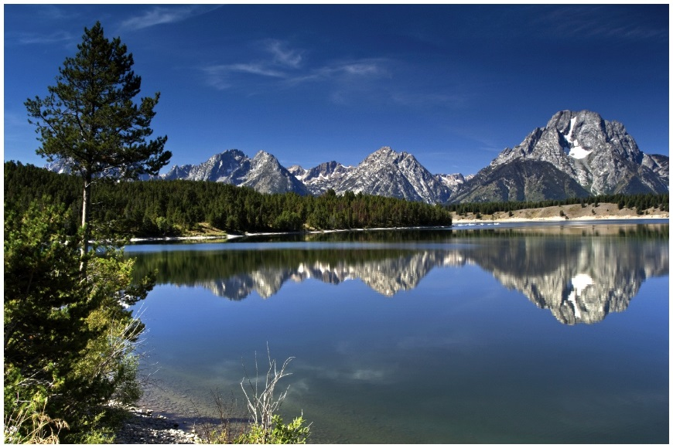

GSYH'nin Eksiklikleri
Aşağıdakiler GSYH'nin içine katılmaz.
Piyasa dışı mallar
Yer altı ekonomisi
Çevre kalitesi
Boş zaman

Slide 23
Ekonomi: Superbad
"Superbad"
Yer altı ekonomisi

Slide 24
Reel GSYH: GSYH'yi Fiyatlara Göre Ayarlama
Reel GSYH
Zaman içinde sabit fiyatlarla ölçülen GSYH. Yani enflasyondan arındırılmış GSYH.
Nominal GSYH
Şimdiki fiyatlarla ölçülen GSYH. Yani enflasyondan arındırılmamış GSYH.
Fiyat Seviyesi
Bir ekonomideki mal ve hizmetlerin fiyatlarını ölçen endekstir.
Tüketici Fiyatları Endeksi (Consumer Price Index: CPI) ve GSYH Deflatörü (GDP Deflator) fiyat seviyesini belirtir.
Aralarındaki fark hesaba kattıkları malların kompozisyonudur.

Slide 25
Reel GSYH: GSYH'yi Fiyatlara Göre Ayarlama
CPI
Sadece tipik şehirli bir aile tarafından satın alınan standart mal ve hizmetleri hesaba katar (tüm mal ve hizmetler değil).
Enflasyon hesaplamasında, CPI'nın kullanılması gerekmektedir.
CPI'yı daha sonra ayrıntılı olarak işleyeceğiz.
GSYH Deflatörü
GSYH'nin içindeki nihai mal hizmetlerin fiyatını hesaba katan genel fiyat seviyesi ölçütüdür.
Nominal GSYH'den enflasyonu arındırmak için kullanır.
Sadece Reel GSYH'yi hesaplamak için kullanılan fiyat seviyesi ölçütüdür.
GSYH Deflatörü genellikle size hazır olarak verilecektir.

Slide 26
ABD Nominal GSYH ve Fiyat Seviyesi, 2000–2010
Yıl | Nominal GSYH (Milyar Dolar) | Fiyat Seviyesi (GSYH Deflatörü)
2000 | $9,951.5 | 88.7
2001 | 10,286.2 | 90.7
2002 | 10,642.3 | 92.2
2003 | 11,142.2 | 94.1
2004 | 11,853.3 | 96.8
2005 | 12,623.0 | 100.0
2006 | 13,377.2 | 103.2
2007 | 14,028.7 | 106.2
2008 | 14,291.5 | 108.6
2009 | 13,939.0 | 109.7
2010 | 14,526.5 | 111.0
Kaynak: BEA
2005 yılı baz yıldır. Bu nedenle
2005 yılı fiyat seviyesi 100'dür.

Slide 27
ABD Nominal ve Reel GSYH
GSYH
(Milyar Dolar)
Nominal GSYH
Enflasyon
Hangi yıl, baz yıldır?
Sadece grafiğe bakarak soruya cevap verebilir misiniz?
Reel GSYH

Slide 28
Reel GSYH'yi Bulma
Nominal GSYH datasından şimdiki fiyatları arındır.
Nominal GSYH'yi o yılki fiyat seviyesine böl.
Baz yıldaki fiyat seviyesi cinsinden hesapla (sabit fiyatlar olarak)
Baz yıldaki fiyat seviyesi (100) ile çarp.

Slide 29
Örnek
2010 yılı için GSYH'yi bulun.
"2005 fiyatları cinsinden 2010 yılı GSYH"
t = 2010 için 25. slaytı kullanarak aşağıdaki denklemi doldurun.

Slide 30
Büyüme Oranı
Büyüme Oranı (Growth Rate)
Ekonominin ne kadar hızlı büyüdüğünü anlatır.
Yüzde değişim formülü kullanılarak hesaplanabilir.
Negatif büyüme oranı, ekonominin daraldığını (resesyon) belirtir.
Uyarı: Nominal GSYH'deki büyüme, fiyat seviyesindeki değişimden dolayı yanıltıcı olduğundan biz analizlerimizde sadece Reel GSYH'yi kullanacağız.

Slide 31
Büyüme Oranı
Aynı slayttaki verileri kullanarak

Slide 32
Büyüme Oranı
Fiyat Seviyesi Büyüme Oranı
GSYH Deflatörü Büyüme Oranı ile aynıdır.
Diğer kullanışlı bir formül ise

Slide 33
Sonuç
Bir ekonomide ne kadar çıktı üretildiğini belirlemek, ekonomik büyüme ve ekonomideki dalgalanmaların araştırılması için bir ölçüttür.
GSYH, ekonomik performansın ülkelere ve zamana göre karşılaştırılmasına imkan verir.

Slide 34
Örnek Sorular
Gayri Safi Yurtiçi Hasıla (GSYH) aşağıdakilerden hangisini ölçer?
Ulusun ihracatını
Ulusun borcunu
Ulusun gelirini
Ulusun tüketimini
Notes:
Cevap: C

Slide 35
Örnek Sorular
GSYH, neden ara mallar için yapılan harcamaları hesaba katmaz?
GSYH hesaplamasını kolaylaştırmak için.
Çünkü ara mallar tüketiciler yerine firmalar tarından kullanılır.
İki kere saymayı engellemek için.
Çünkü, ara malların piyasa değeri yoktur.
Notes:
Cevap: C

Slide 36
Örnek Sorular
GSYH içindeki en büyük bileşen hangisidir?
Tüketim [C]
Yatırım [I]
Hükümet Harcamaları [G]
Net İhracat [NX]
Notes:
Cevap: A

Slide 37
Örnek Sorular
Aşağıdakilerden hangisi GSYH içinde hesaba katılmaz?
Ahmet'in evini inşa ettirmek için bir firmayı kiralaması.
Mehmet'in çimleri biçtirmek için komşusunun çocuğuna ödeme yapması.
Melis'in evde pizza yapmak için peynir ve un alması.
Ayşen'in ayakkabı satın alması.
Notes:
Cevap: B

Slide 38
Örnek Sorular
Reel GSYH'nin Nominal GSYH'den farkı nedir?
Reel GSYH enflasyondan arındırılmıştır fakat Nominal GSYH ise sadece şimdiki fiyatlarla ölçülür.
Reel GDP mal ve hizmetleri kapsar fakat Nominal GSYH ise sadece malları kapsar.
Reel GDP gelirin zamana göre ortalamasıdır fakat Nominal GSYH ise sadece bu yılın gelirini ifade eder.
Notes:
Cevap: A

Slide 39
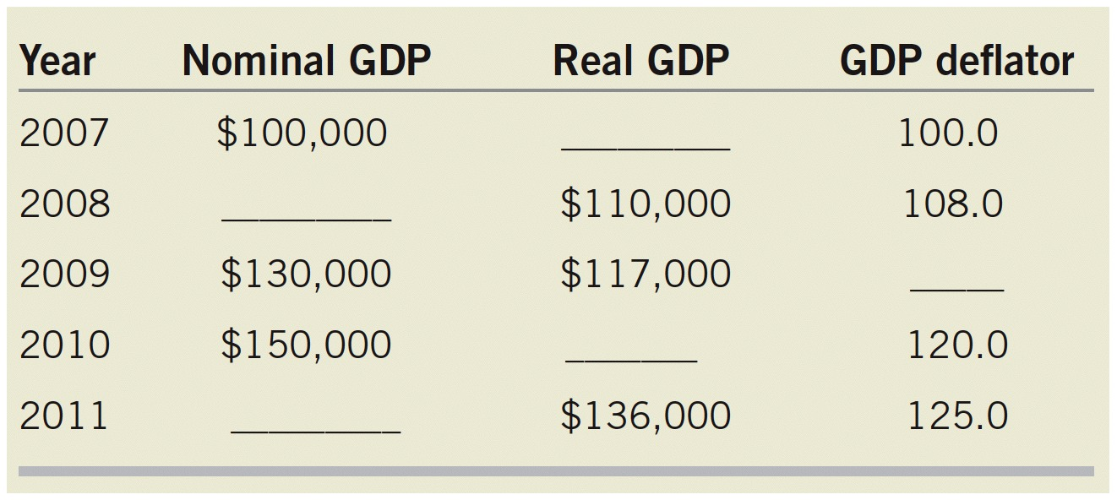
Örnek Sorular
Yıl
Nominal GSYH
Reel GSYH
GSYH Deflatörü
Boşlukları doldurun.

Slide 40
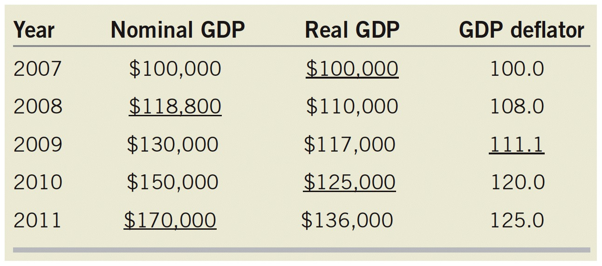
Örnek Sorular
Yıl
Nominal GSYH
Reel GSYH
GSYH Deflatörü

Slide 41
Kaynaklar
"Principles of Economics with Smartwork Access (ISBN: 978-0-26314-5), 1st Edition, 2013" by Mateer and Coppock
"Economics: Custom Edition for NCSU (ISBN: 9781937435202" by David Hyman

